Slide 1
SORGEN SIE DAFÜR, DASS IHRE KINDER AN IMPFPROGRAMMEN TEILNEHMEN GEGEN: HEPATITIS B HPV
Botschaften für die breite Öffentlichkeit
#PrEvCan #CANCERCODE
Die PrEvCan©- Kampagne wurde von EONS initiiert und wird im Verbund durchgeführt mit dem wichtigsten Kampagnenpartner ESMO. Weitere Informationen unter: www.cancernurse.eu/prevcan

Slide 2
Fügen Sie hier das Logo Ihrer Organisation ein
SORGEN SIE DAFÜR, DASS IHRE KINDER AN IMPFPROGRAMMEN TEILNEHMEN GEGEN: HEPATITIS B HPV
Die Impfungen gegen Hepatitis B und HPV tragen dazu bei, einige Krebsarten zu verhindern. Sorgen Sie dafür, dass Ihre Kinder geimpft werden. Wenn Sie Fragen haben, besprechen Sie diese mit Ihrem Gesundheitsdienstleister.
#PrEvCan #CANCERCODE
Die PrEvCan©- Kampagne wurde von EONS initiiert und wird im Verbund durchgeführt mit dem wichtigsten Kampagnenpartner ESMO. Weitere Informationen unter: www.cancernurse.eu/prevcan

Slide 3
SORGEN SIE DAFÜR, DASS IHRE KINDER AN IMPFPROGRAMMEN TEILNEHMEN GEGEN: HEPATITIS B HPV
Botschaften für die medizinischen Fachpersonal
#PrEvCan #CANCERCODE
Die PrEvCan©- Kampagne wurde von EONS initiiert und wird im Verbund durchgeführt mit dem wichtigsten Kampagnenpartner ESMO. Weitere Informationen unter: www.cancernurse.eu/prevcan

Slide 4
Fügen Sie hier das Logo Ihrer Organisation ein
SORGEN SIE DAFÜR, DASS IHRE KINDER AN IMPFPROGRAMMEN TEILNEHMEN GEGEN: HEPATITIS B HPV
Ermitteln Sie bei Ihren Patientinnen und Patienten immer den Impfstatus für Hepatitis B und HPV. Empfehlen und unterstützen Sie gegebenenfalls Impfungen für Patientinnen und Patienten und ihre Familien, um das Krebsrisiko zu verringern.
#PrEvCan #CANCERCODE
Die PrEvCan©- Kampagne wurde von EONS initiiert und wird im Verbund durchgeführt mit dem wichtigsten Kampagnenpartner ESMO. Weitere Informationen unter: www.cancernurse.eu/prevcan

Slide 5
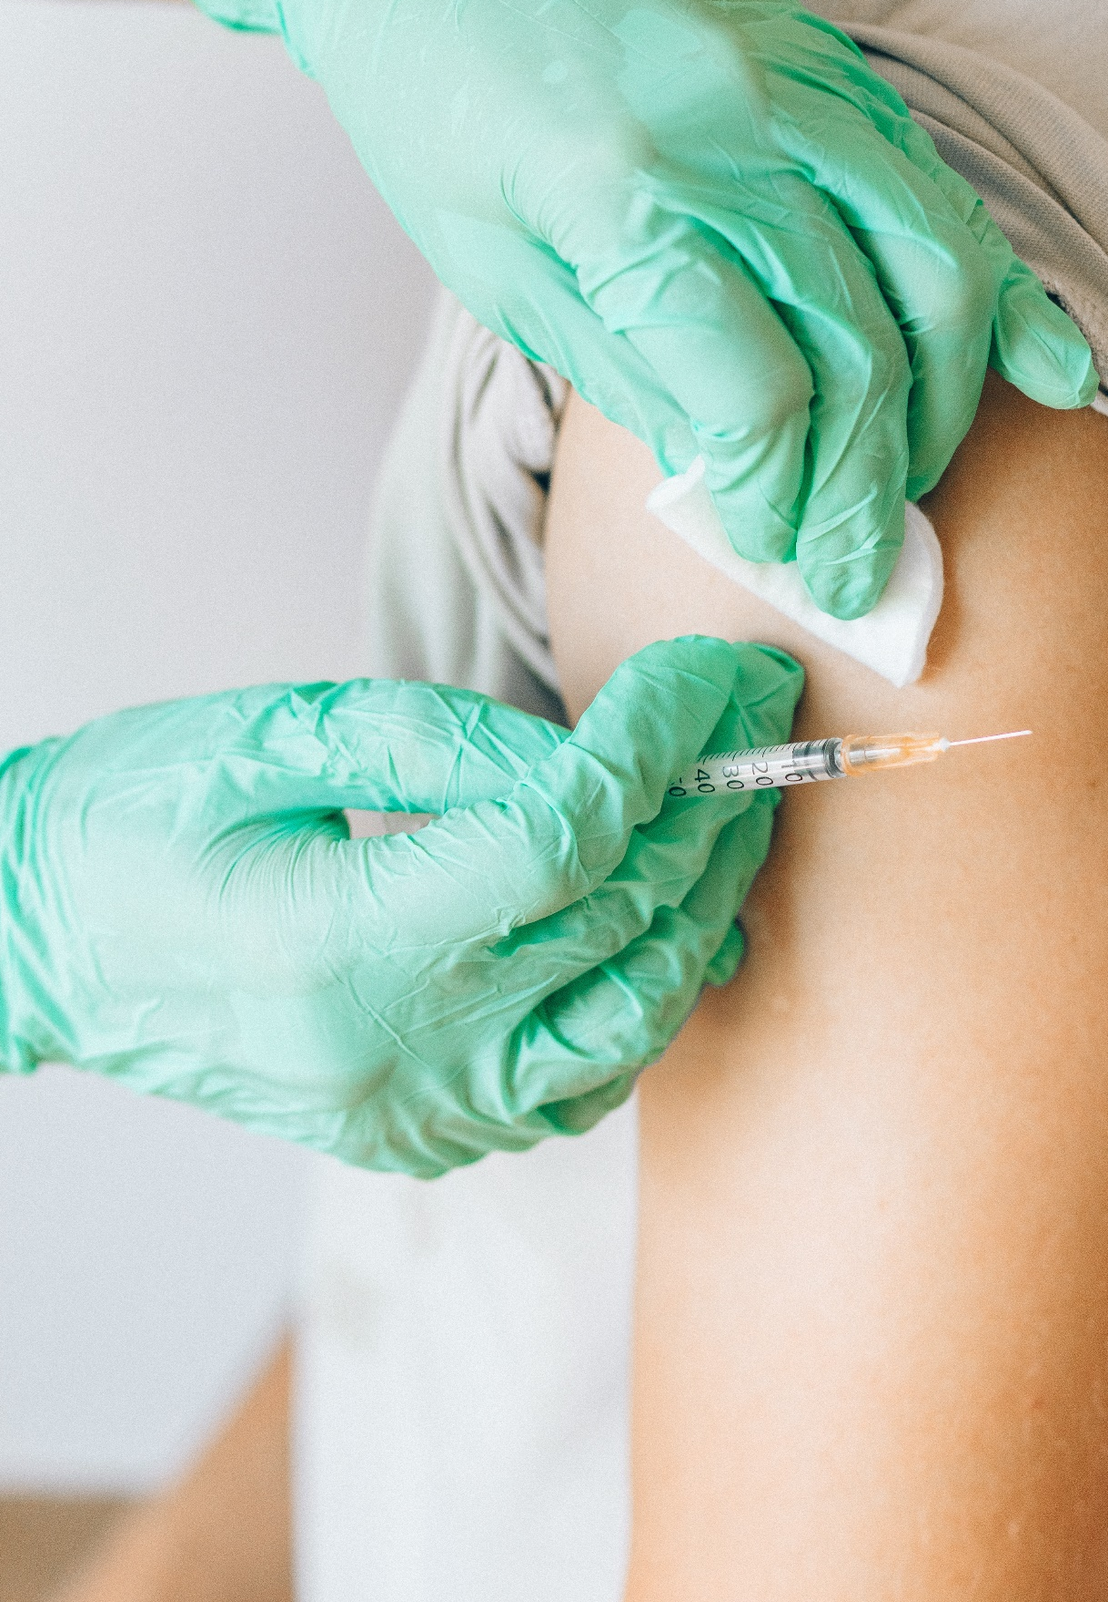
Fügen Sie hier das Logo Ihrer Organisation ein
SORGEN SIE DAFÜR, DASS IHRE KINDER AN IMPFPROGRAMMEN TEILNEHMEN GEGEN: HEPATITIS B HPV
Fügen Sie hier ein Foto ein
Persönlicher Text
#PrEvCan #CANCERCODE
Die PrEvCan©- Kampagne wurde von EONS initiiert und wird im Verbund durchgeführt mit dem wichtigsten Kampagnenpartner ESMO. Weitere Informationen unter: www.cancernurse.eu/prevcan

